Slide 1
분할 정복 (Divide and Conquer)

Slide 2
분할 정복의 의미
어떤 문제를 해결하는 알고리즘에서
원래 성질이 똑같은 여러 개의 부분 문제로 나누어
해결하여 원래 문제의 해를 구하는 방식
하향식 접근 방법

Slide 3
분할 정복의 의미
A
a(1~4)
a`(1~2)
Notes:
A라는 어떤 문제에 대하여 원래 성질이 동일한 a라는 여러 개의 부분 문제로 나누어 해결하여 그 합을 통해 다시 어떤 A라는 문제를 해결하는 방식
a` 라는 작은 부분 문제를 해결하여 합을 통해 a를 구함

Slide 4
분할 정복의 구성단계
분할(Divide) – 동일한 문제를 다루는 다수의 문제로 분할
정복(Conquer) – 분할된 부분 문제를 재귀적으로 풀어서 정복
크기가 충분히 작은 경우에는 직접적인 방법으로 해결한다
결합(Combine) – 부분 문제의 해를 결합하여 원래 문제의 해를 풀이
※ 결합은 필수적인 과정은 아님 (ex : 이진 탐색 알고리즘)

Slide 5
분할 정복의 의미
A
a(1~4)
분 할
a`(1~2)
정 복
결 합

Slide 6
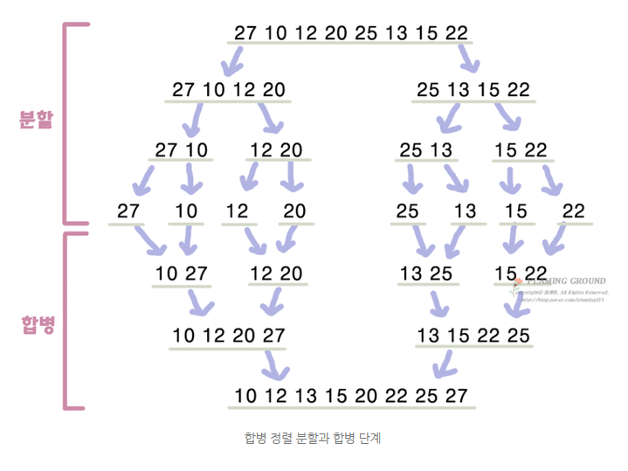
분할 정복의 예시
합병 정렬
합병 과정에서 정렬
Notes:
대량의 데이터를 일정 개수 단위로 지속적으로 분할
특정 단위(정복이 가능한 최소단위)에서 정렬(정복)
정렬된 데이터를 지속적으로 결합해 나가며 정렬을 반복

Slide 7
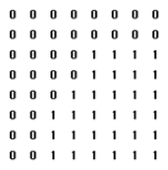
분할 정복의 예시
0
0
쿼드 트리
0
(0 (0 0 1 1) (0 (0 1 1 1) 0 1) 1)
1
1
0
1
0
1
1
1
0
1

